Slide 1
Педагогический кейс по обучению безопасному поведению на дороге
«Безопасная поездка!»
Подготовила:
Руководитель
отряда ЮИД «БеРКуД»
МБОУ «АСОШ №1
им.В.Ф.Ежкова с УИОП»
Ахметгалиева Л.Р.
г.Арск

Slide 2
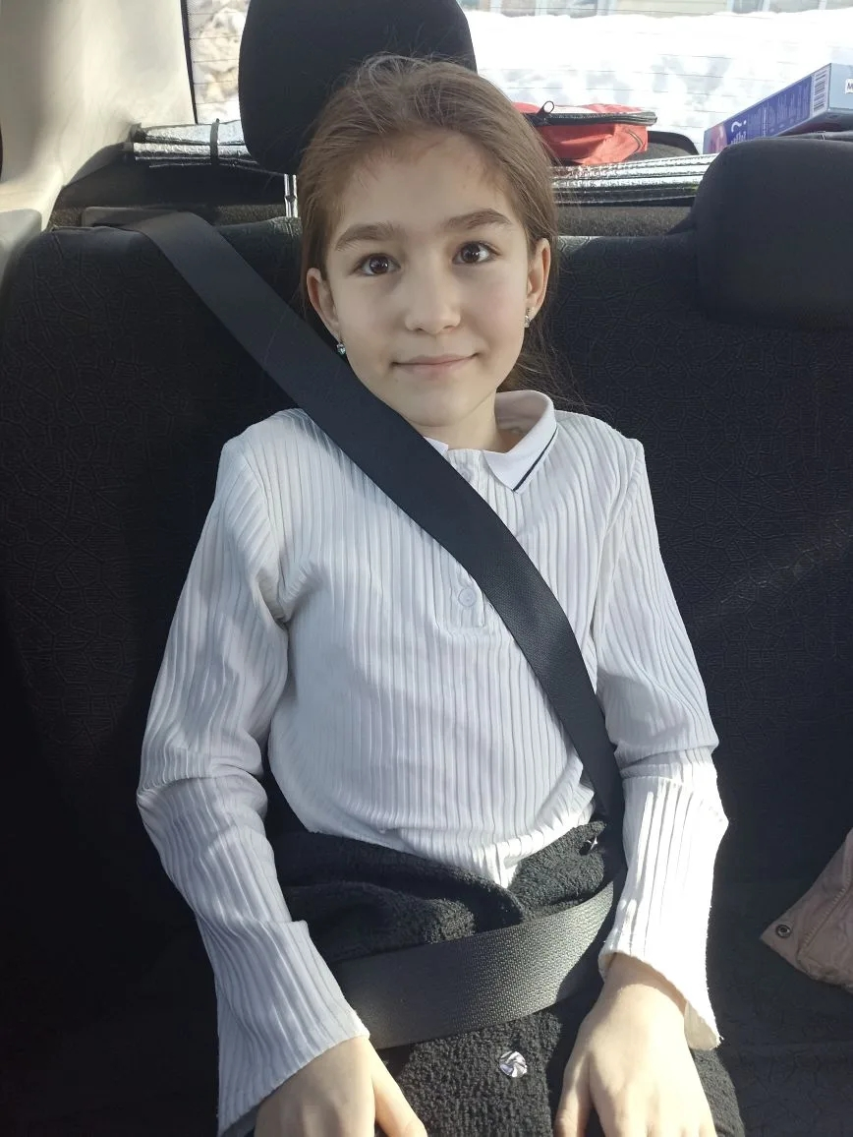
Проблема №1.

Slide 3
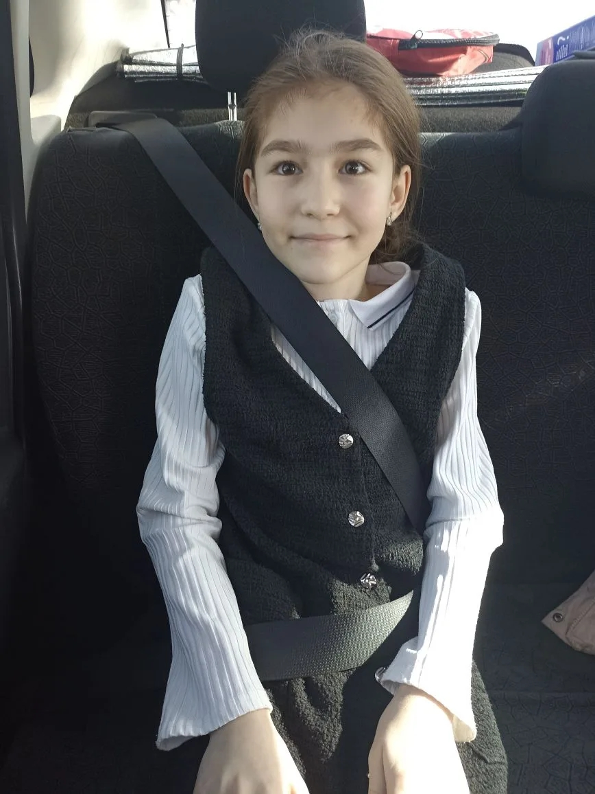
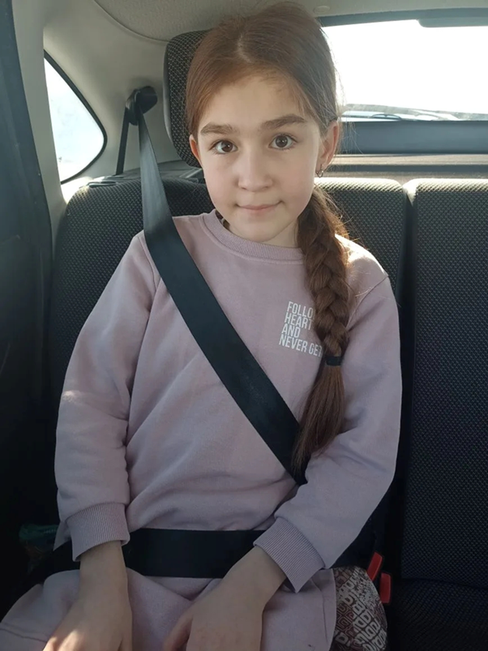
Варианты решения проблемы:

Slide 4

Верный ответ:-
Перевозка детей в возрасте от 7 до 11 лет (включительно) в легковом автомобиле должна осуществляться с использованием детских удерживающих систем (устройств), соответствующих весу и росту ребенка, или с использованием ремней безопасности. Ремень безопасности должен быть плотно пристегнут, проходя через середину плеча (не шею) и бедра (не живот), без провисаний. Верхняя лямка фиксируется на плече, нижняя — на тазовых костях. Пристегиваться обязаны водитель и все пассажиры (включая задние сиденья) до начала движения.

Slide 5
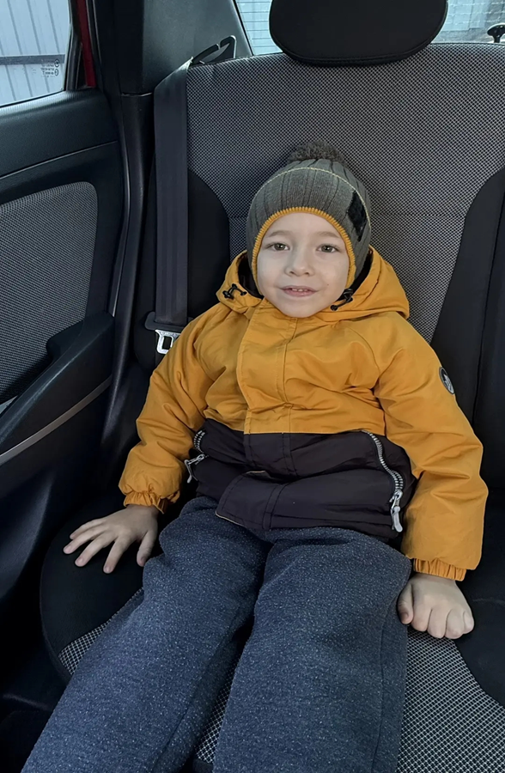
Проблема №2

Slide 6
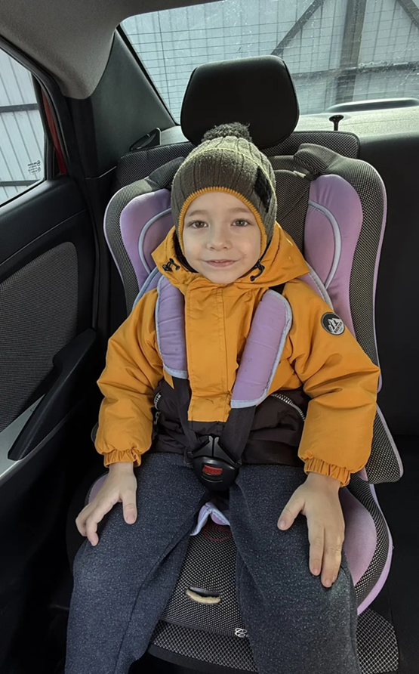
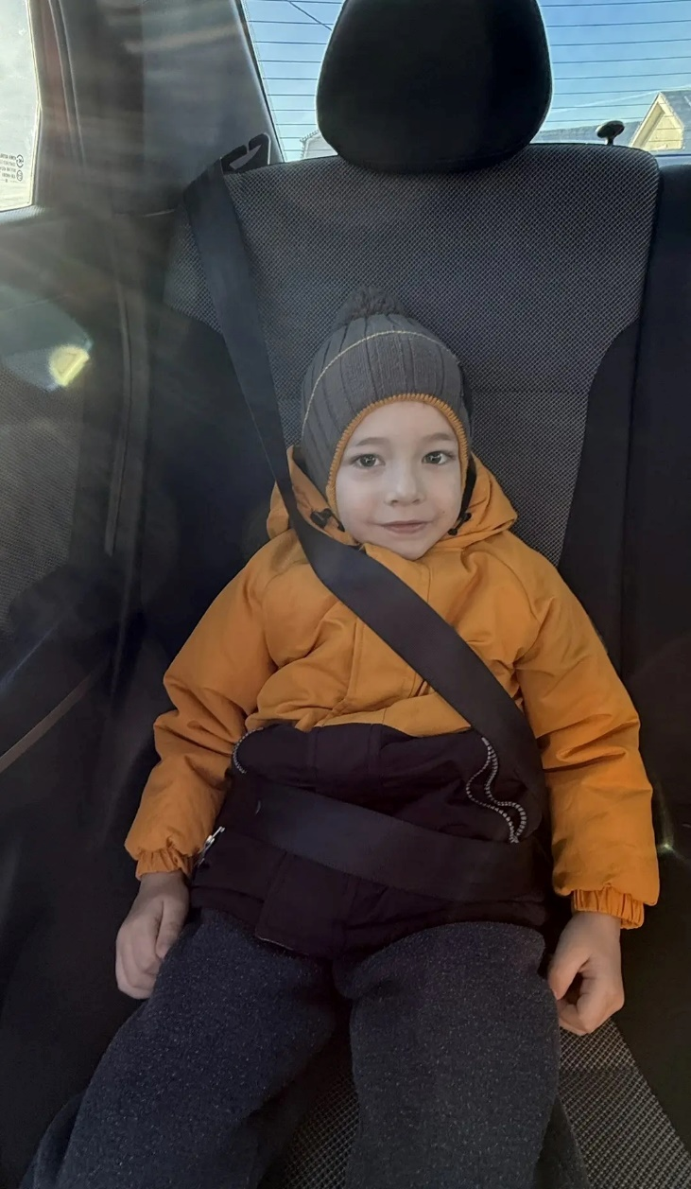
Варианты решения проблемы:

Slide 7

Верный ответ:
Перевозка детей в возрасте младше 7 лет в легковом автомобиле должна осуществляться с использованием детских удерживающих систем (устройств), соответствующих весу и росту ребенка.

Slide 8
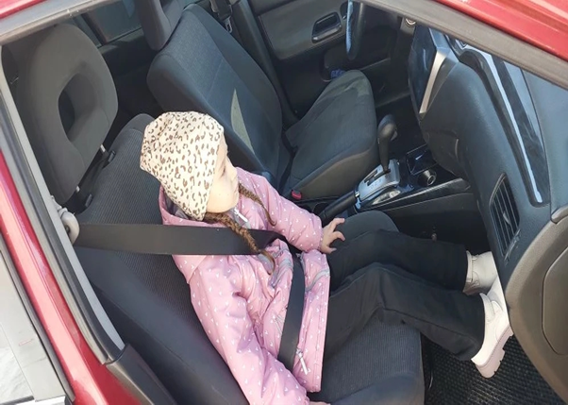
Проблема №3

Slide 9
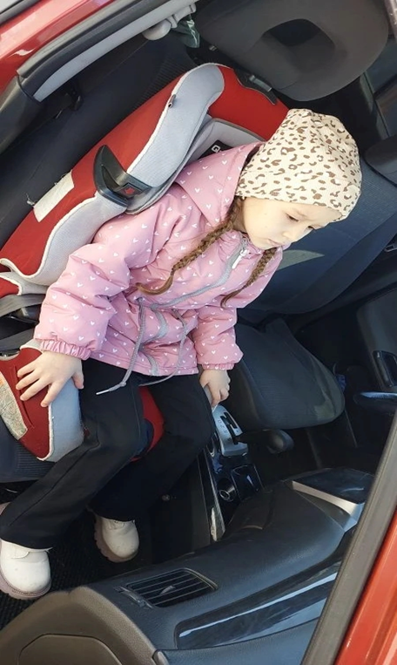
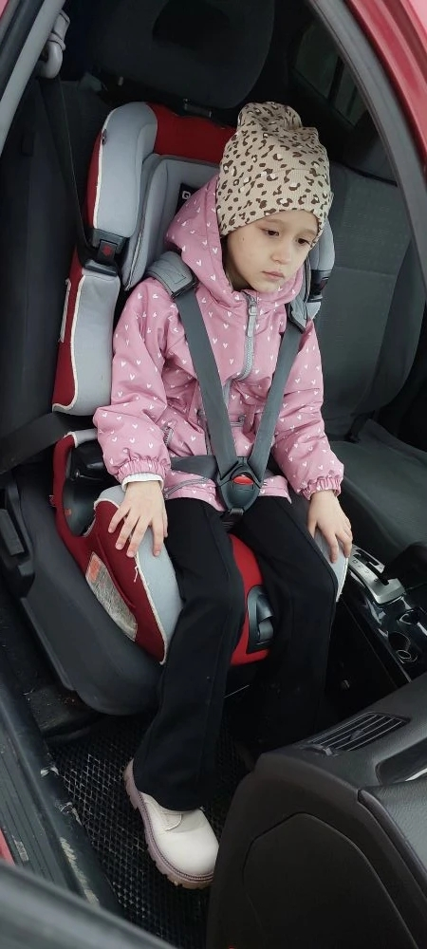
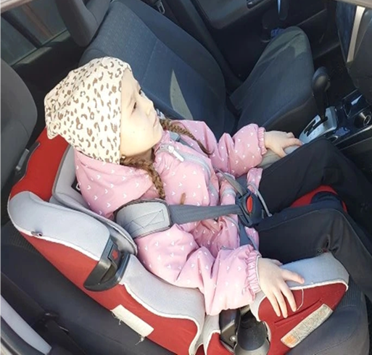
Варианты решения проблемы:

Slide 10
Верный ответ:
Перевозка детей в возрасте от 7 до 11 лет (включительно) на переднем сиденье легкового автомобиля - только с использованием детских удерживающих систем (устройств), соответствующих весу и росту ребенка.

